Slide 1
基于WPKI的安全构件的研究与设计
同济大学计算机科学与技术系
陈慧

Slide 2
概述
根据无线网络的特点及其安全需求，研究了基于无线公钥基础设施(WPKI)的安全构件在计算资源紧缺的条件下的设计与实现方案。

Slide 3
课题 背景
主要研究内容
设计思想
系统结构
服务模块的设计
可定制特性的实现
实现模块的设计

Slide 4
课题背景
WPKI
  WPKI即“无线公开密钥体系”，它是将互联网中的PKI安全机制引入到无线网络环境中的一套遵循既定标准的密钥及证书管理平台的体系，用来管理在移动网络环境中使用的公开密钥和数字证书，建立安全和可信的无线网络环境。
构件技术
  构件技术是OO思想的沿袭和扩展。构件是标准化或规范化了的类对象或类对象组，能独立运行，并能提供某种功能。

Slide 5
课题 背景
主要研究内容
设计思想
系统结构
服务模块的设计
可定制特性的实现
实现模块的设计

Slide 6
主要研究内容
通过与信息安全理论相结合，提出安全构件的设计思想，描述了安全构件服务模块的实现方案，以及与WPKI相关的主要算法实现模块的实现方案，为在无线设备中计算资源非常有限的条件下，实现安全模块提供了一个灵活而且高效的方案。

Slide 7
课题 背景
主要研究内容
设计思想
系统结构
服务模块的设计
可定制特性的实现
实现模块的设计

Slide 8
设计思想
算法的独立性和可扩展性
  算法的独立性是通过定义加密服务类来获得的。服务类为指定类型的加密服务提供了界面，即是用户调用安全构件的界面。这种服务独立于特定的加密算法，可以用不同的CSP来实现这个服务。
  界面设计的可扩展，因为可以轻易添加或更换与所支持的服务类相匹配的新算法。

Slide 9
设计思想
实现的独立性和相互作用性
  考虑A P I设计的一般性。也就是说，即使各种加密服务实现(CSP)有不同的特性,也可得到实现的相互作用性。它们可以共同运行，例如，相互使用密钥，相互验证签名。

Slide 10
设计思想
运行时定制
  面向构件技术的动态加载和迟绑定特性极大地增强安全构件的灵活性，针对不同的运行环境和应用需要，用户可以在运行时动态地选择加密服务的不同实现方案，以对安全构件进行个性化定制。

Slide 11
课题 背景
主要研究内容
设计思想
系统结构
服务模块的设计
可定制特性的实现
实现模块的设计

Slide 12
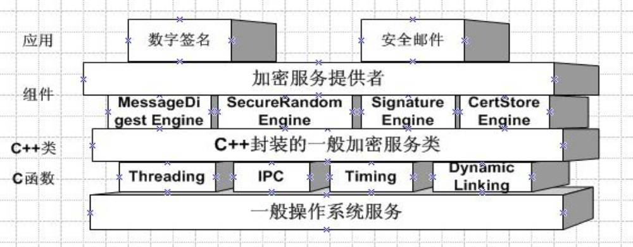
系统架构
安全构件总体应用架构

Slide 13
系统架构
Client部分是用来向用户提供一系列加密服务的部分，即所要调用安全构件的应用程序。
Provider是一个包或包集，它是安全构件中所有功能的具体实现，它的一系列的功能是通过spi接口提供给外部使用，这一层对于用户来说是透明的，也就是说用户并不关心具体怎样实现，只关心实现了哪些功能。安全构件体系可以同时容纳多个Provider同时运行，并且可以动态的加载所需模块。
Host为中间层，其中一个功能是加载和管理所需要的provider；另一个功能是为用户寻找加密服务的具体实现模块。

Slide 14
课题 背景
主要研究内容
设计思想
系统结构
服务模块的设计
可定制特性的实现
实现模块的设计

Slide 15
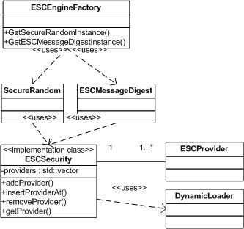
服务模块的设计
服务模块关系图

Slide 16
服务模块的设计
安全构件实体(ESCSecurity)
  Security对象代表系统中装载的一个安全构件的实体。它是服务类中最高的管理实体，它负责所有CSP的协调，并且管理着服务本身和不同实现模块的关联。

Slide 17
服务模块的设计
动态加载器(Dynamic Loader)
  动态加载器用来在运行时动态加载和卸载CSP。动态加载器被安全构件实体所调用。安全构件实体在初始化时使用动态加载器加载默认的CSP。用户也可以通过安全构件实体调用动态加载器，来加载或者卸载CSP。

Slide 18
服务模块的设计
引擎工厂(Engine Factory)
  这个对象是静态的，它包含了所管理的所有密码服务类的实例化方法的虚函数接口，用来构造密码服务类的实体。

Slide 19
服务模块的设计
加密服务提供者(CSP)
  加密服务提供者是一个提供安全服务的实体，在运行时被动态加载器载入内存。 CSP遵循安全构件的接口规范，维护了一组算法，通过标准的接口可以找到所需要的算法入口。 CSP的开发者需要提供实现模块并用固定接口封装成CSP。

Slide 20
服务模块的设计
加密服务类(Engine)
  服务类为指定类型的加密服务的功能提供了界面。这种服务独立于特定的加密算法。
  服务类提供的应用程序界面由S P I (服务提供器界面)实现。也就是说，对于每一个服务类，都有一个抽象S P I类，由它来定义CSP必须实现的S P I方法。

Slide 21
课题 背景
主要研究内容
设计思想
系统结构
服务模块的设计
可定制特性的实现
实现模块的设计

Slide 22
可定制特性的实现
CSP的动态管理
  所有的CSP通过安全构件中的一个动态加载器加载，并通过一个管理器来管理。
  用户可以在运行时通过调用管理器的方法加载不同的CSP，或者从内存中卸除已经不需要的CSP。而且能够通过CSP的名字或者算法的名字来调用它们所提供的服务，来满足不同的安全性需要。

Slide 23
可定制特性的实现
密码服务类(Engine)的动态管理
  CSP同时维护着Engine和Engine可用的算法之间的映射。某一个CSP支持哪一些加密服务这是确定的，但可以在运行时刻动态地替换它所支持的加密服务的实现算法。

Slide 24
可定制特性的实现
在整个安全构件中，CSP的动态管理与Engine动态管理功能的结合，实现了安全构件的可定制特性。

Slide 25
课题 背景
主要研究内容
设计思想
系统结构
服务模块的设计
可定制特性的实现
实现模块的设计

Slide 26
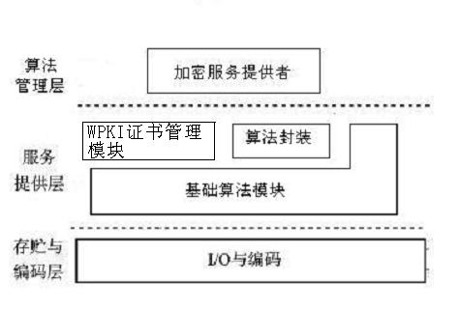
实现模块的设计
安全构件实现模块层次框架

Slide 27
实现模块的设计
基础加密算法模块
  基本加密算法，DES
  消息摘要算法，MD5
  数字签名算法，RSA,DSA
  安全伪随机数生成算法

Slide 28
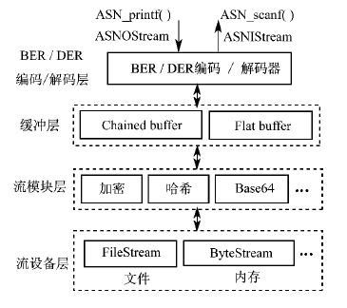
实现模块的设计
I/O与解码模块
  I/O与解码模块在设计中主要考虑存贮源的多样性, 通过分层来实现对多存贮源的统一支持。最常用的存贮源是内存,还有文件,如PKCS#12文件等。目前实现的还有套接字, 根据运行平台的不同可能还要扩充包括对LDAP URL与PKCS#11卡设备的支持。

Slide 29
实现模块的设计
数字证书管理模块（遵循WPKI标准）
  证书请求与吊销
  证书状态查询
  数字证书的验证

Slide 30
结论与展望
本文提出了一系列的设计思想，考虑到了安全构件的灵活性和可扩展性，以及在运行时可定制的特性，结合构件技术的优势很好的实现了这些特性。在安全构件的设计和实现中，还有一些方面需要考虑，丰富构件的功能并提高其性能，比如ECC算法效率的提高、与PKI体系兼容等问题。

Slide 31
结束语
谢谢！

